Slide 1
Koulutuskeskus Salpaus
LARK 2 -hankkeen loppuseminaari 2.12.2013
Opetusalajohtaja Iiris Pakkanen

Slide 2
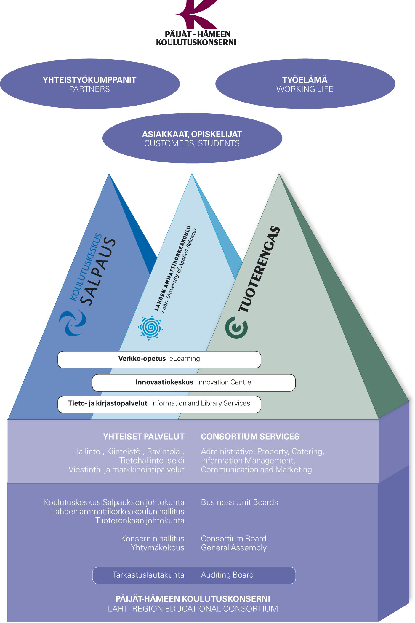
Päijät-Hämeen koulutuskonserni -kuntayhtymä
Päijät-Hämeen koulutuskonserni -kuntayhtymä on maakunnallinen koulutuksen järjestäjä,
kehittäjä ja ylläpitäjä.
KOULUTUSKESKUS SALPAUS
OPISKELIJAMÄÄRÄ Koulutuskeskus Salpaus
- ammatillinen koulutus 5 470 - lukiokoulutus 160 - oppisopimuskoulutus 1 300 - aikuiskoulutus 13 000
HENKILÖSTÖ
Koulutuskeskus Salpaus n. 800
TALOUS
Toimintatuotot n. 78 milj. €, josta henkilöstökulut n. 55 %.
Koulutuskeskus Salpauksessa kaikkien alojen ammatillista koulutusta
- ammatillisia perustutkintoja lähes 40
- ylioppilastutkinto
- näyttötutkintoina suoritettavia perus-, ammatti- ja erikoisammattitutkintoja
yhteensä n. 120.

Slide 3
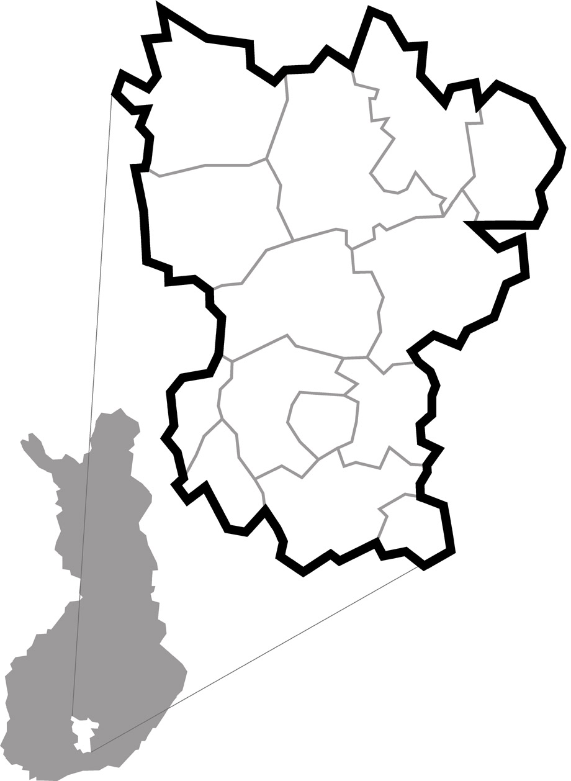
Konsernin jäsenkunnat ja Salpauksen toimipisteet
Kuhmoinen
Hartola
Sysmä
Pertunmaa
Padasjoki
Asikkalan toimipiste
Heinolan toimipiste
Hämeen-
koski
Hollolan toimipiste
Lahti
Nastolan toimipiste
Kärkölä
Orimattilan toimipiste
Lahden toimipisteet
Jalkarannantie 20
Jokimaankatu 6
Kannaksenkatu 22
Katsastajankatu 14
Linnaistentie 33
Paasikivenkatu 7 A
Sammonkatu 8
Ståhlberginkatu 2 A - B, 4A ja 6
Svinhufvudinkatu 2, 6 D , 9, 13, 17 ja 23
Vipusenkatu 3, 5 A - F

Slide 4
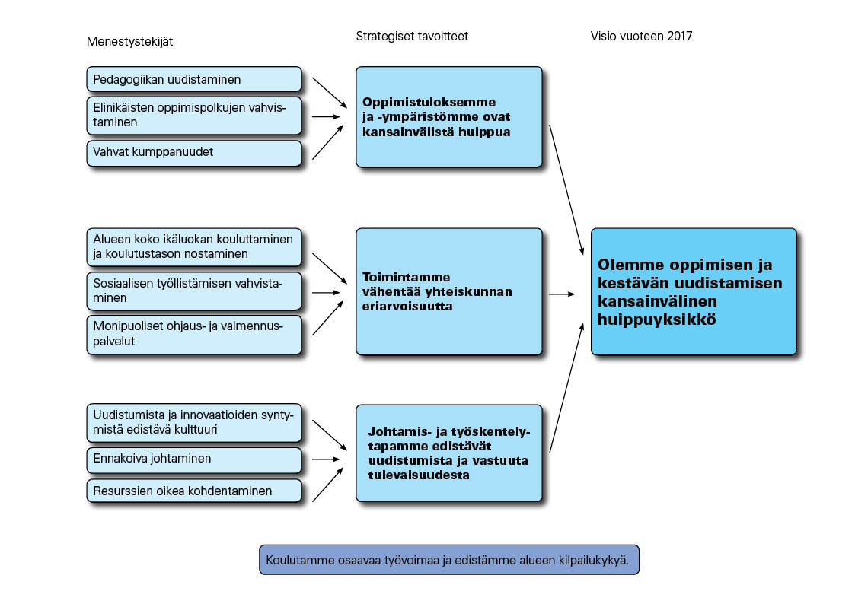
Koulutuskeskus Salpauksen, Lahden ammattikorkeakoulun ja Tuoterenkaan yhteinen strategia vuoteen 2017

Slide 5
Salpauksen arvot
Luottamus
Avoimuus
Asiakaslähtöisyys
Toisen ihmisen arvostaminen
Uudistuminen

Slide 6
Koulutuskeskus Salpauksen organisaatiomalli 1.8.2013 alkaen
Ammatti-osaamisen toimikunta
Palvelualat -tulosyksikkö
Teknologia -tulosyksikkö
Opiskelija- palvelut -tulosyksikkö
Työelämäpalvelut Oppisopimus-palvelut
ATTO-opinnot ja Nastopoli -tulosyksikkö
Hyvinvointi -tulosyksikkö
Luonto ja asuminen -tulosyksikkö
Yhteiset palvelut
Hallintopalvelut
Henkilöstöpalvelut Kiinteistöpalvelut Ravintolapalvelut
Talouspalvelut
Tietohallintopalvelut
Tieto- ja
kirjastopalvelut
Viestintä- ja markkinointipalvelut
Soveltu-matto-muuden ratkaisu-
toimikunta (SORA)
Aikuiskoulutus, opiskelija- ja työelämäpalvelut
-toimiala
Nuorten ammatillinen peruskoulutus ja lukiokoulutus -toimiala
Työelämä-neuvottelu-kunnat
Rehtorintoimisto
TUOTERENGAS
KOULUTUSKESKUS SALPAUS
Johtokunta
LAHDEN AMMATTIKORKEAKOULU
PÄIJÄT-HÄMEEN KOULUTUSKONSERNI
KONSERNIHALLITUS
YHTYMÄKOKOUS

Slide 7
Koulutuskeskus Salpauksen toimintamalli 1.8.2013 alkaen
Opiskelijat ja työelämä
O p e t u s- ja t u k i h e n k i l ö s t ö
Opetuksen ja ohjauksen laadun kehittäminen
Palvelualat
opetusalapäälliköt
Pia Hemmilä
Kirsi Kemppainen
Hely Korpela
Hannu Nieminen
Teknologia
opetusalapäälliköt
Marko Arkko
Lasse Niemelä
Ari Taipale
Opiskelijapalvelut
opetusalapäällikkö
Kaisu Nyman
Opiskelijapalvelu-päälliköt
Arja Inkiläinen
Tiina Haverila
Työelämäpalvelut Oppisopimuspalvelut
ATTO-opinnot ja Nastopoli
opetusalapäälliköt
Pirkko Lakkonen Anu Snellman
Hyvinvointi
opetusalapäälliköt
Jorma Noponen (sijainen Frans Winstén) Minna Vesaaja
Katja Parviainen
Luonto ja asuminen
opetusalapäälliköt
Hannu Honkanen
Seppo Leppänen
Hannu Rinne
opetusalajohtaja
Iiris Pakkanen
opetusalajohtaja
Risto Salmela
opiskelijapalvelu-johtaja
Riitta Murtorinne
myyntijohtaja
Jyrki Pyykkönen
opetusalajohtaja
Reijo Pöyhönen (virkavapaalla)
opetusalajohtaja
Merja Tirkkonen
opetusalajohtaja
Raili Yrjölä
yhteiset palvelut
Hallinto-, henkilöstö, kiinteistö-, ravintola-, talous-,
tietohallinto-, tieto- ja kirjasto- sekä viestintäpalvelut
Aikuiskoulutus, opiskelija- ja työelämäpalvelut
Vararehtori Hannu Heinonen
Nuorten ammatillinen peruskoulutus ja lukiokoulutus
Vararehtori Keijo Makkonen
Rehtorintoimisto
Rehtori Päivi Saarelainen
Kehittämispäällikkö Sari Mikkola

Slide 8
Salpauksen toimintajärjestelmän keskeiset elementit
Lait ja asetukset
Salpauksen strategia ja toteuttamissuunnitelma
Yhteiset toimintaohjelmat
Pedagoginen strategia
Tutkinnon perusteet, opetussuunnitelmat
Talousarvio, toiminta- ja taloussuunnitelma
Tulosyksiköiden toimintasuunnitelmat
Palvelusopimukset
Kehittämishankkeet
Innovaatiot ja hyvät käytännöt
Kehityskeskustelut
Jatkuva parantaminen toiminnan kaikilla tasoilla
Kehitä
Suunnittele
Toiminnan arviointisuunnitelma
Tietovarasto ja SuperTietovarasto
Tulosanalyysi ja itsearviointi EFQM-mallin mukaisesti
Ohjaus- ja strategiakeskustelut
Johtoryhmän väliarviointi
Johdon katselmukset
Henkilöstökysely
Opiskelijapalautteet
Työelämäpalautteet
Vertaisarvioinnit
Ulkoiset arvioinnit
Kansalliset arvioinnit
Benchmarking
Arvioi
Toteuta
Ydin- ja tukiprosessit
Prosessikuvaukset
Toimintaohjeet ja lomakkeet
Organisointi ja resurssit, mm. tiimit ja työryhmät, tehtävänkuvat
Tietojärjestelmät ja
sähköiset työkalut

